Slide 1



Στου Κικονες, στους Λωτοφαγους και στους Κυκλωπες

Slide 2
Στους Κίκονες
Μετά την πτώση της Τροίας, ο Οδυσσέας και οι σύντροφοί του έφυγαν με δώδεκα (12) πλοία και ξανοίχτηκαν στο Αιγαίο.
Όμως, οι θεοί έστειλαν άγριους ανέμους και τους έσπρωξαν βόρεια, στη χώρα των Κικόνων (Θράκη).
Ο Οδυσσέας και οι σύντροφοί του άρπαξαν από τους Κίκονες ζώα και γλυκό κρασί και κάθισαν στην αμμουδιά να φάνε.
Τότε όμως οι Κίκονες τους επιτέθηκαν, με αποτέλεσμα πολλοί πολεμιστές να σκοτωθούν και άλλοι να μπαίνουν στα καράβια και να φεύγουν γρήγορα μέσα στην καταιγίδα.

Slide 3
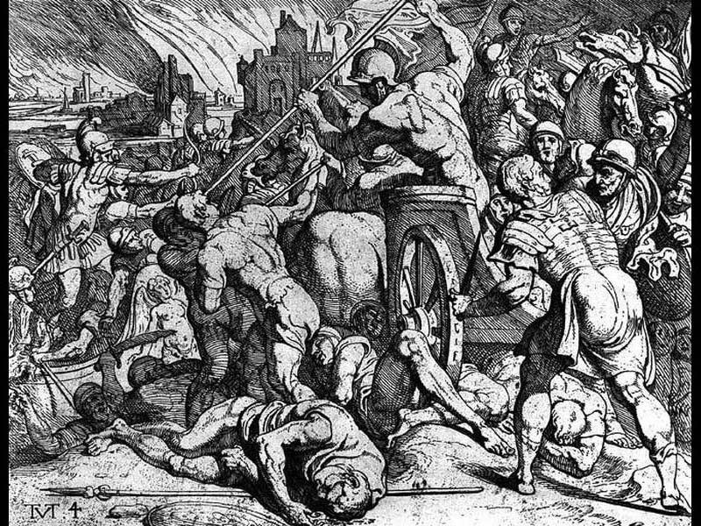
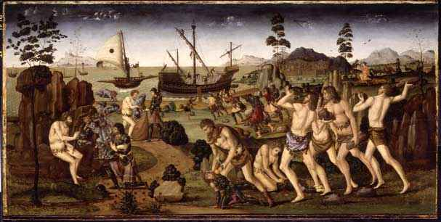
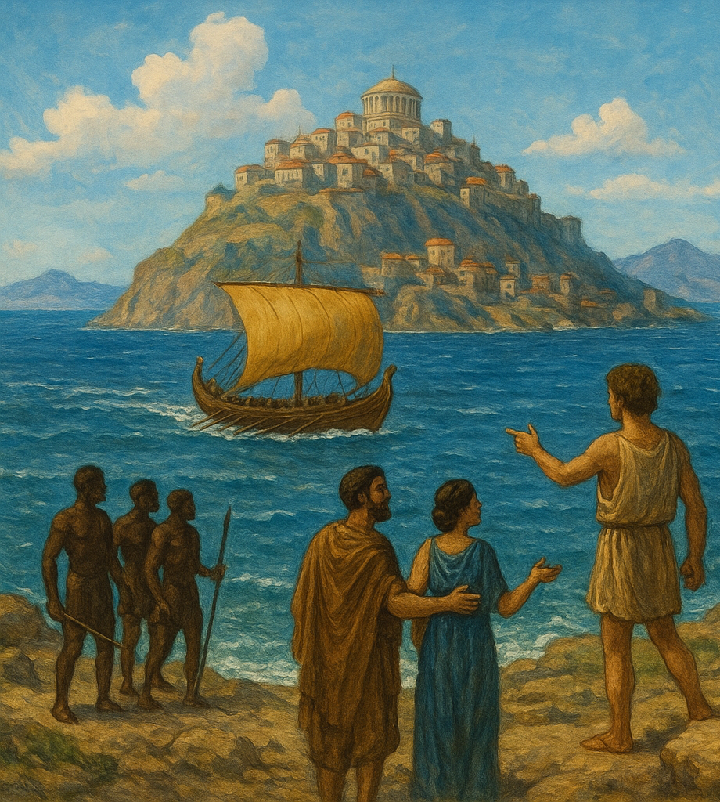
Εικόνες με παραδείγματα από τη χώρα των Κικόνων
Εικόνα 1: Παρουσιάζονται οι Κίκονες και η μάχη τους με τον Οδυσσέα και τους συντρόφους του.
Εικόνα 2: Παρουσιάζονται οι Κίκονες.
Εικόνα 3: Παρουσιάζονται οι Κίκονες.

Slide 4
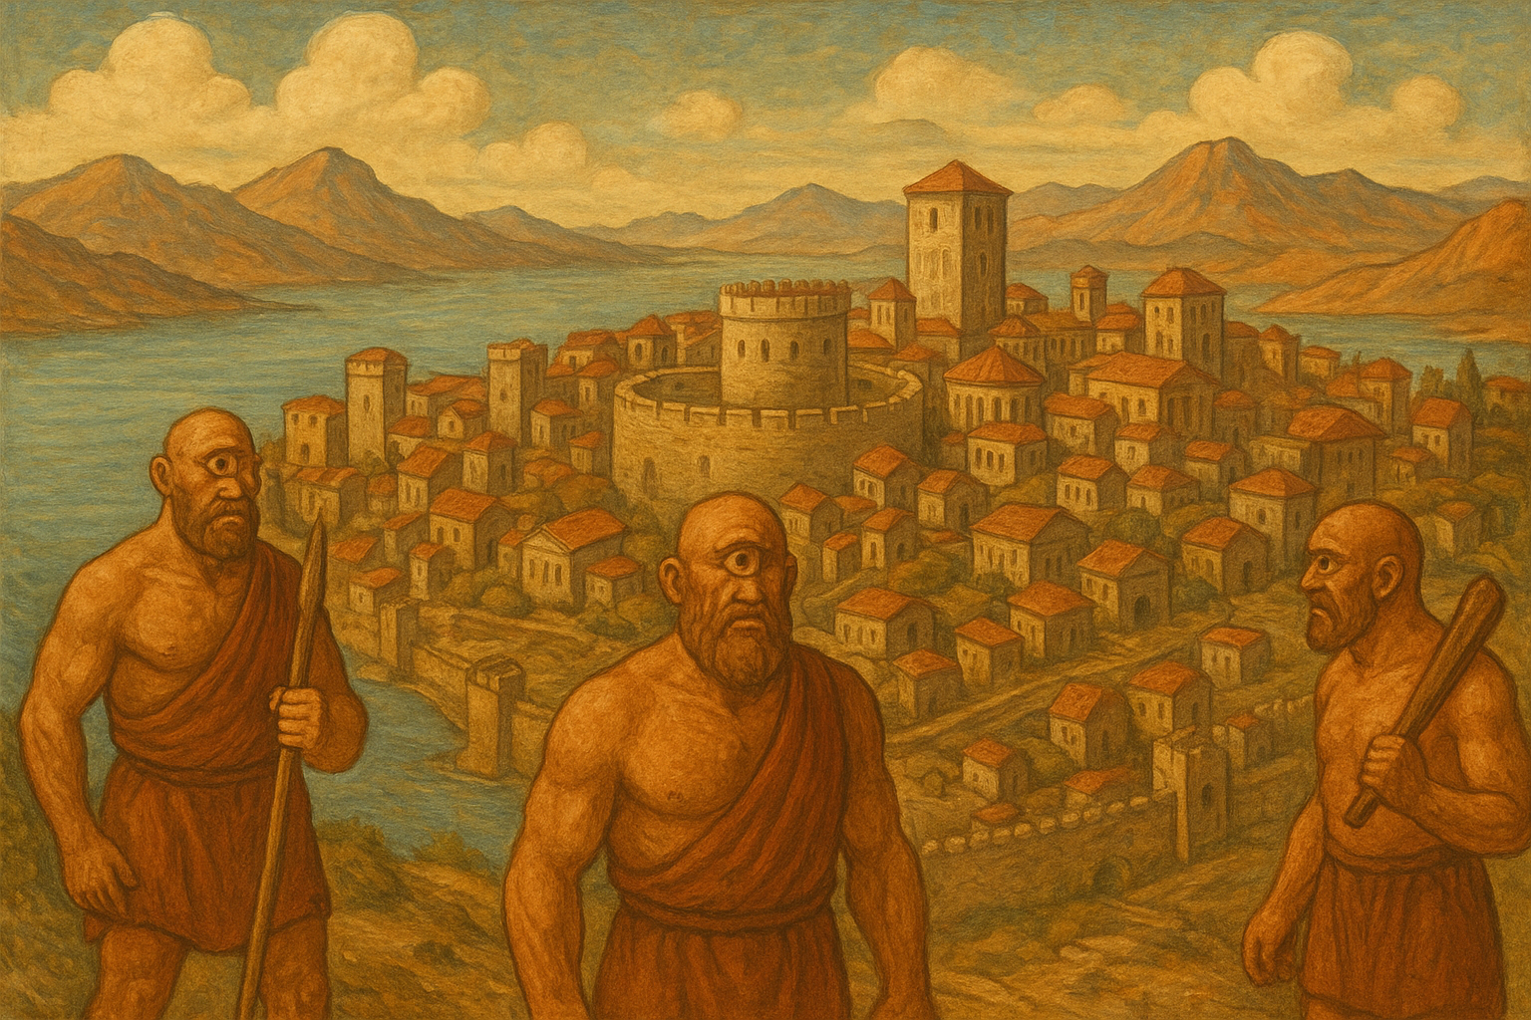
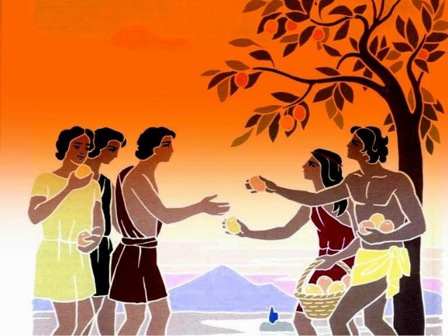
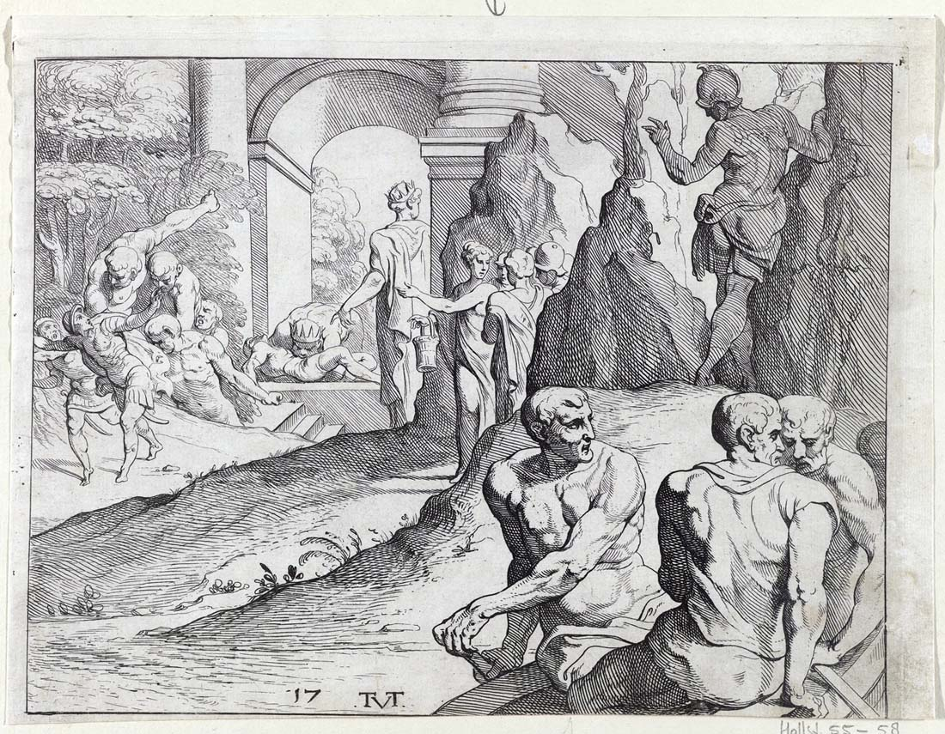
Εικόνες με αντιπαραδείγματα από τη χώρα των Κικόνων
Εικόνα 4: Παρουσιάζεται η χώρα των Κυκλώπων.
Εικόνα 5: Παρουσιάζεται η χώρα των Λωτοφάγων.
Εικόνα 6: Παρουσιάζονται οι Λαιστρυγόνες.

Slide 5
Στους Λωτοφάγους
Μετά τη χώρα των Λωτοφάγων ταξίδεψαν νότια ως τον κάβο Μαλέα. Τότε άρχισε να φυσά βοριάς που έσπρωξε τα καράβια στην Αφρική, στη χώρα των Λωτοφάγων.
Ο Οδυσσέας έστειλε τρεις (3) συντρόφους του να δουν τι άνθρωποι ζούσαν σε αυτή τη χώρα.
Οι σύντροφοί του έφαγαν τους λωτούς (μαγεμένα φρούτα) που τους έδωσαν οι Λωτοφάγοι, με αποτέλεσμα να ξεχάσουν πατρίδα και συντρόφους και να μη θέλουν να φύγουν από εκεί.
Ο Οδυσσέας, όμως, τους πήρε από εκεί με το ζόρι και διέταξε τα πλοία να σαλπάρουν.

Slide 6
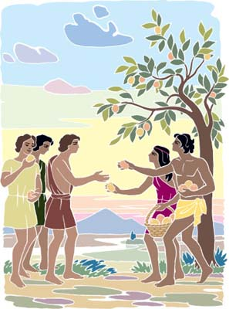
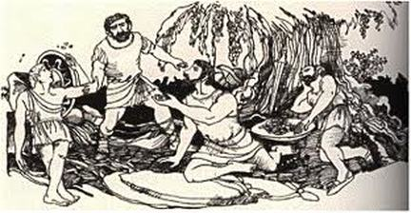
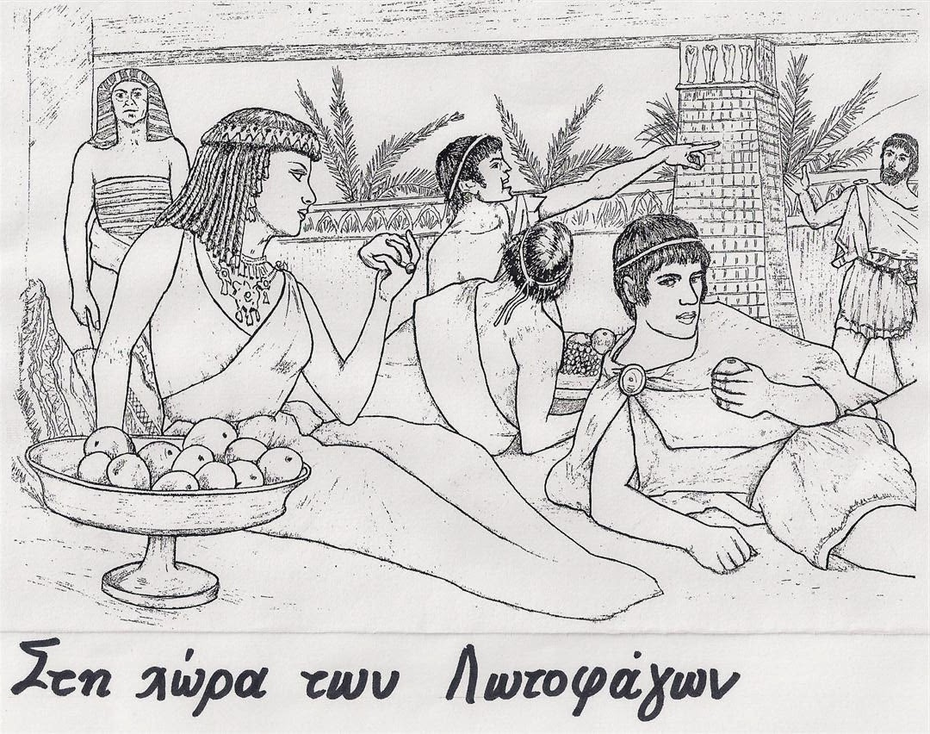
Εικόνες με παραδείγματα από τη χώρα των Λωτοφάγων
Εικόνα 1: Παρουσιάζονται οι Λωτοφάγοι και οι σύντροφοι του Οδυσσέα.
Εικόνα 2: Παρουσιάζονται οι Λωτοφάγοι.
Εικόνα 3: Παρουσιάζονται οι Λωτοφάγοι.

Slide 7
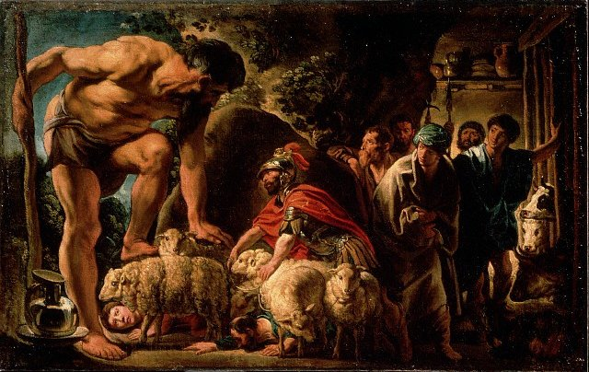
Εικόνες με αντιπαραδείγματα από τη χώρα των Λωτοφάγων
Εικόνα 4: Παρουσιάζονται οι Κίκονες.
Εικόνα 5: Παρουσιάζεται ο Κύκλωπας Πολύφημος, ο Οδυσσέας και οι σύντροφοί του.
Εικόνα 6: Παρουσιάζονται οι Λαιστρυγόνες.

Slide 8
Στους Κύκλωπες
Μετά τη χώρα των Λωτοφάγων ταξίδευαν πολλές μέρες ώσπου άνεμοι τους έφεραν στο νησί των Κυκλώπων.
Άραξαν το καράβι και ο Οδυσσέας με δώδεκα (12) συντρόφους βγήκαν έξω και έπειτα μπήκαν σε μία θεόρατη σπηλιά. Εκεί υπήρχαν δοχεία με γάλα και καλάθια με τυρί και πλήθος αρνάκια και κατσίκια. Έφαγαν και περίμεναν να έρθει ο νοικοκύρης.
Στη συνέχεια, μπήκε στη σπηλιά ο Κύκλωπας Πολύφημος, ο γιος του Ποσειδώνα, ο οποίος ήταν πανύψηλος και είχε ένα μάτι στο μέτωπο και έκλεισε την πόρτα της σπηλιάς με ένα τεράστιο βράχο.
Όταν ο Πολύφημος τους ρώτησε ποιοι είναι, ο Οδυσσέας απάντησε ότι είναι ξένοι ναυαγοί που γυρίζουν από την Τροία.

Slide 9
Το σχέδιο του Οδυσσέα
Ο Οδυσσέας και οι σύντροφοί του δεν μπορούσαν να μετακινήσουν τον βράχο. Έτσι, ο Οδυσσέας πήρε ένα μακρύ κλαδί, το έξυσε στην άκρη, ώστε να είναι μυτερό και το έκρυψε στις στάχτες.
Το βράδυ ο Οδυσσέας πρόσφερε στον Πολύφημο γλυκό κρασί και εκείνος άρχισε να πίνει. Ρώτησε τον Οδυσσέα ποιο είναι το όνομά του και εκείνος απάντησε: «Κανένα με φωνάζουν». Ο Κύκλωπας του είπε ότι θα τον φάει τελευταίο και έπειτα ήπιε όλο το κρασί και αποκοιμήθηκε.
Τότε ο Οδυσσέας με τη βοήθεια των συντρόφων του κάρφωσε το μυτερό κλαδί στο μάτι του Πολύφημου.
Ο Κύκλωπας άνοιξε την πόρτα της σπηλιάς και άπλωσε τα χέρια του για να τους πιάσει αλλά ο Οδυσσέας και οι σύντροφοί του «κρύφτηκαν» κάτω από την κοιλιά των μεγαλύτερων κριαριών και γλύτωσαν.

Slide 10
Η οργή του Ποσειδώνα για τον Οδυσσέα
Όταν ο Οδυσσέας και οι σύντροφοί του ανέβηκαν στο καράβι και άρχισαν να απομακρύνονται, φώναξε στον Πολύφημο: «Πολύφηµε, αν σε ρωτήσουν ποιος σε τύφλωσε, να πεις ο Οδυσσέας, ο γιος του Λαέρτη απ’ την Ιθάκη».
Τότε πήρε ένα τεράστιο βράχο και τον έριξε στο καράβι αλλά δεν το πέτυχε. Έπειτα σήκωσε τα χέρια του στον ουρανό και είπε: «Πατέρα, Ποσειδώνα, τον Οδυσσέα που µε τύφλωσε µην τον αφήσεις να γυρίσει στην Ιθάκη, µα αν είναι να γυρίσει, να περάσει χίλια βάσανα, να φτάσει µόνος, µε ξένο πλοίο, κι εκεί να τον βρουν καινούριες συµφορές».
Και αυτό θα δούμε παρακάτω να γίνεται.

Slide 11
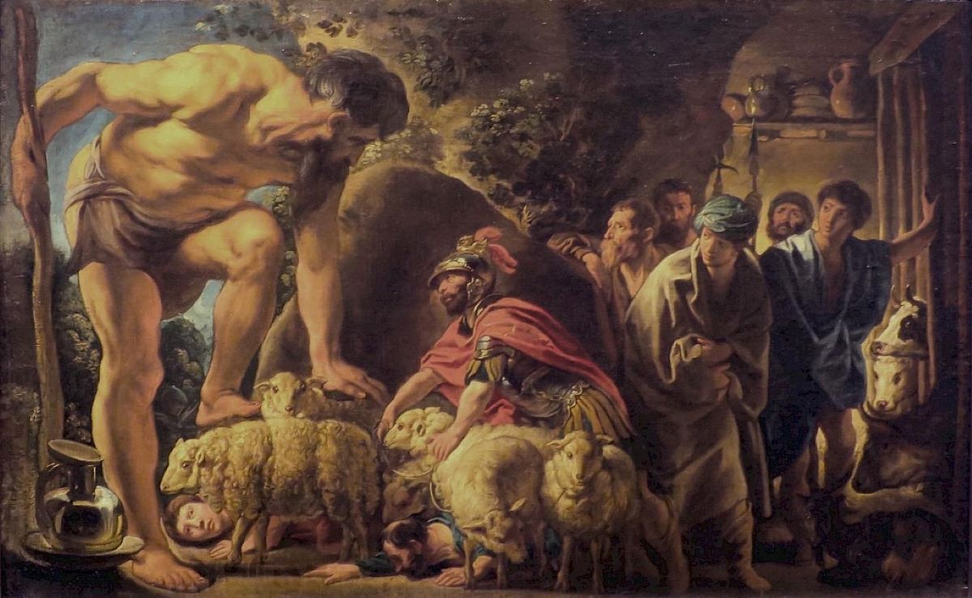
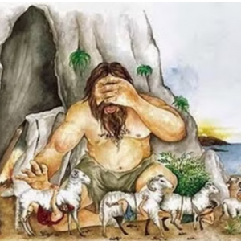
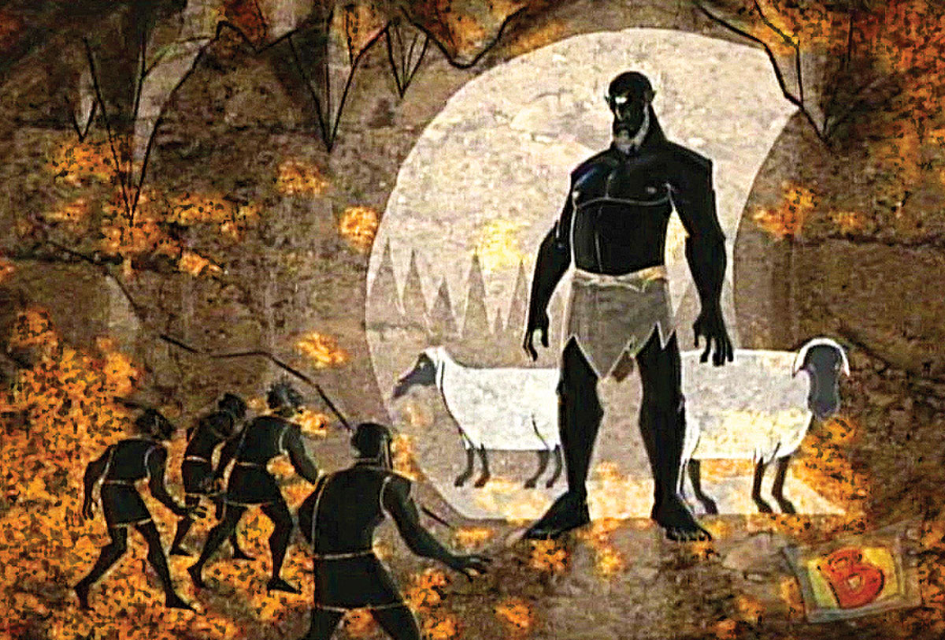
Εικόνες με παραδείγματα από τη χώρα των Κυκλώπων
Εικόνα 1: Παρουσιάζεται ο Κύκλωπας Πολύφημος, ο Οδυσσέας και οι σύντροφοί του.
Εικόνα 2: Παρουσιάζεται ο Κύκλωπας Πολύφημος που προσπαθεί να πιάσει τον Οδυσσέα και τους συντρόφους του.
Εικόνα 3: Παρουσιάζονται ο Οδυσσέας και οι σύντροφοί του οι οποίοι προσπαθούν να ξεφύγουν από τον Πολύφημο.

Slide 12
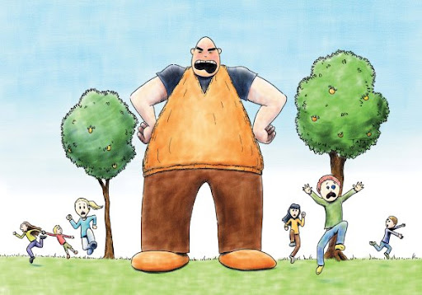
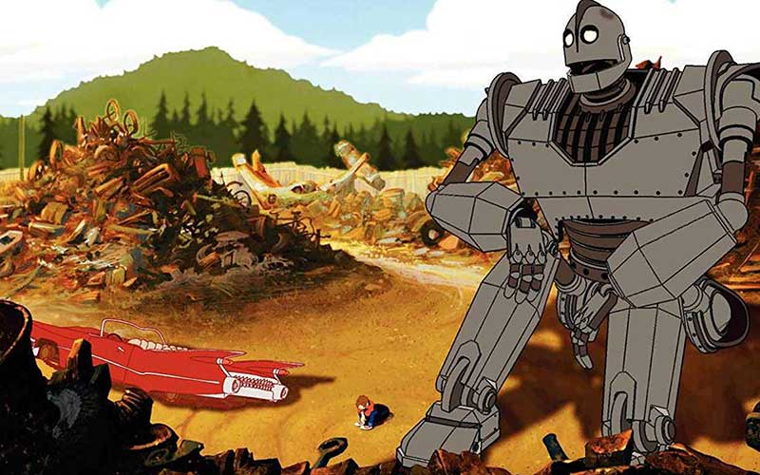

Εικόνες με αντιπαραδείγματα από τη χώρα των Κυκλώπων
Εικόνα 4: Παρουσιάζεται ο γίγαντας από το παραμύθι «Ο Εγωιστής Γίγαντας».
Εικόνα 5: Παρουσιάζεται ο γίγαντας από την ταινία «Ο ΣΙΔΕΡΕΝΙΟΣ ΓΙΓΑΝΤΑΣ».
Εικόνα 6: Παρουσιάζεται ο γίγαντας από την ταινία «Ο ΜΕΓΑΛΟΣ ΦΙΛΙΚΟΣ ΓΙΓΑΝΤΑΣ».

Slide 13

Σας ευχαριστώ για την προσοχή σας!
Καλή μελέτη!

